Slide 1

Föräldramöte
2026
Flickor födda 2017

Slide 2
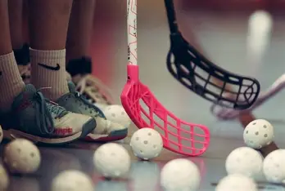
Hur ser F17 ut?
Ledare
Laget
Patricia – Tränare
Erica – Tränare
Louise – Tränare
Anton – Tränare
Johanna – Tränare
Glenn – Tränare
Madeleine - Lagförälder
20 tjejer

Slide 3

Träningar
Tisdagar
Onsdagar
17:45-19:00 Fagerhus
Samling sker i omklädningsrum för att gemensamt gå ner.
Kod till entré 6452
16:45-18:00 A hallen sporthallen i Habo
Önskvärt med hjälp att sätta upp sargen
Kod till entré och omklädningsrum 6452
Anmälan till träningar skickas ut 6 dagar i förväg. Viktigt att anmäla om ditt barn kommer att delta eller ej! Går ut kl 07:00 träningsdagen. Vid sent avhopp meddela i WhatsApp gruppen ”Träningar”.

Slide 4
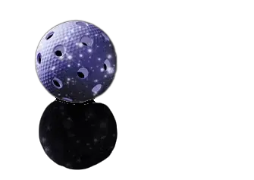
Seriespel
Blå nivå, 4 v 4, lätt nivå
- 3x15 minuter
- Rullande tid med flygande byten
- Periodpaus 5 minuter
- Ålder 9-12 år
F 17 serie i Västergötland, 1 match per tillfälle
F 16 serie i Småland, ”Pantamera” serie, 2 matcher per tillfälle

Slide 5
Forts. seriespel
F 17
F 16
13 matcher
6 hemma, 7 borta
4 grupper, 2 grupper/match
Lika fördelning gällande hemma/borta matcher, samt att alla grupper spelar med varandra.
16 matcher fördelat på 8 tillfällen
Olika tätt emellan matcherna
Lika fördelning gällande hemma/borta matcher.

Slide 6

Samarbete med F16
F16 → 12 – 15 tjejer, ca: 5 tränare
Gemensamma träningar
- tisdagar varannan vecka
- ojämna veckor, start v. 41
Skapa lagkänsla och sammanhållning

Slide 7
Matcher
Hemma matcher
Borta matcher
Kiosk
Sekretariat
Matchvärd
Föräldraschema – byte av uppdrag/tider löser ni själva vid behov
Samåkning
Stopp för anmälan till match 1 vecka innan matchstart!

Slide 8
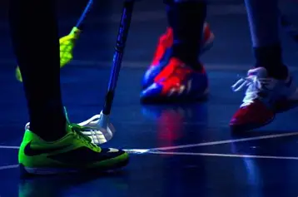
Cuper
Hovslättscupen?
Cup i slutet av säsongen (Norrahammar?)

Slide 9
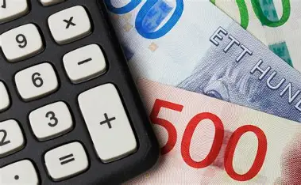
Ekonomi
Medlemsavgift 500 kr/spelare (1000 kr familj)
Träningsavgift seriespel 4v4, 1400 kr
Fritidskortet!
Sista datum: 30 september
15 oktober ej deltagande vid träning/match

Slide 10

Förväntningar från föreningen
Pantinsamling Pantamera; tre tillfällen, 20 september, 10 januari och 11 april
Frallförsäljning; varje aktiv spelare ska sälja två frallabonnemang (350 kr/abonnemang). Ett under hösten och ett under våren. Frallor under 7 veckor. Utkörning av frallor en helg/säsong. Uppstart runt v 40-41.
Hjälp vid Fagerhultscupen i december?
Försäljning i kiosk vid hemmamatcher

Slide 11
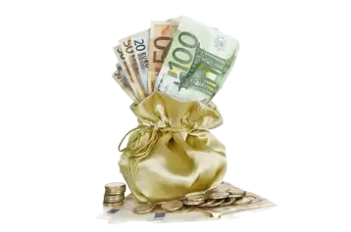
Lagkassan
Totalt 4191,25 kr
Mål: 10 000 kr?
Hur samlar vi in pengar?
- sälja?
- aktivitet?

Slide 12



Övrigt
Inskaffa svarta långa knästrumpor inför match (i år får vi shorts och tröjor)
Informationskanal: Laget & WhatsApp
Instagramkonto?
Vi kommer att ha trivselregler i laget
Lag fotografering 9/11 kl. 18:45. Målsman behöver delta på plats för godkännande/underskrift av fotografering.

Slide 13

Frågor

